Slide 1
Диаграмма вариантов использования (use case diagram)

Slide 2
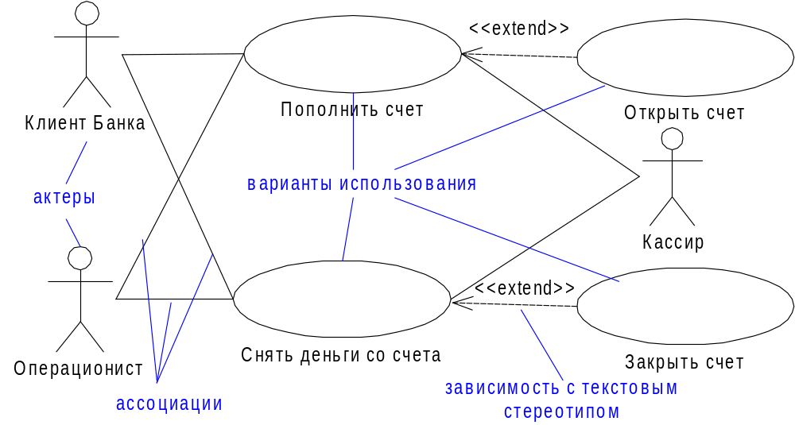

Диаграмма вариантов использования
(use case diagram)
диаграмма, на которой изображаются варианты использования проектируемой системы, заключенные в границу системы, и внешние актеры, а также определенные отношения между актерами и вариантами использования

Slide 3
Назначение диаграммы вариантов использования
Определить общие границы функциональности проектируемой системы в контексте моделируемой предметной области.
Специфицировать требования к функциональному поведению проектируемой системы в форме вариантов использования.
Разработать исходную концептуальную модель системы для ее последующей детализации в форме логических и физических моделей.
Подготовить исходную документацию для взаимодействия разработчиков системы с ее заказчиками и пользователями

Slide 4
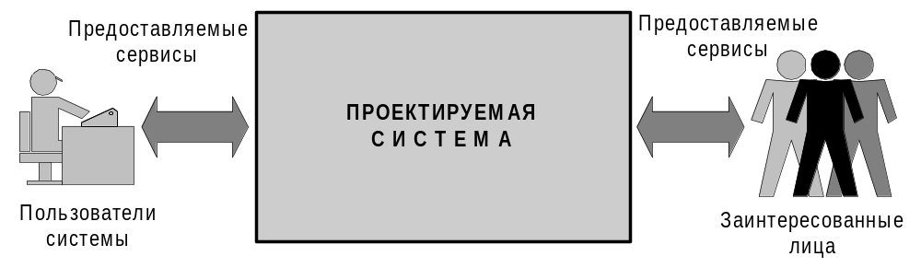
Проектируемая система и ее окружение
Субъект (subject) – любой элемент модели, который обладает функциональным поведением

Slide 5
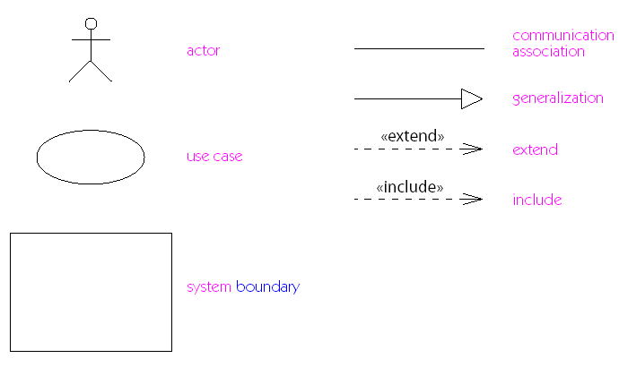
Основные обозначения на диаграмме вариантов использования

Slide 6
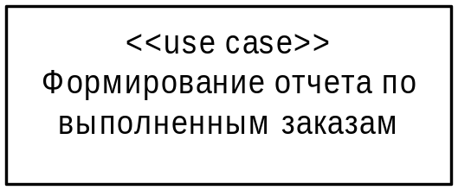
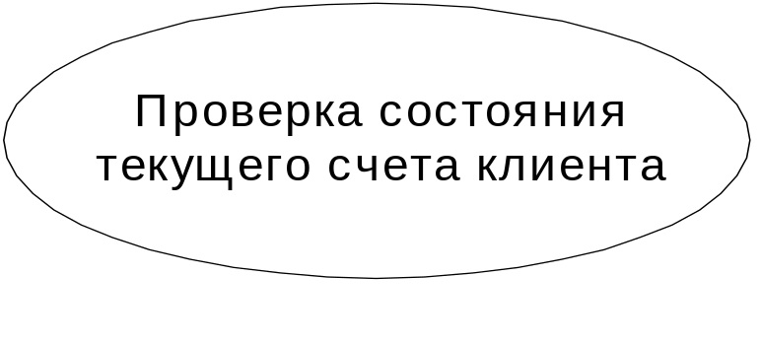
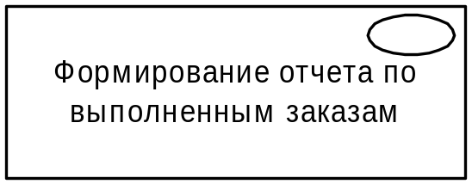
Вариант использования (use case)
– представляет собой общую спецификацию совокупности выполняемых системой действий с целью предоставления некоторого наблюдаемого результата, который имеет значение для одного или нескольких актеров
Отвечает на вопрос «Что должна выполнять система?», не отвечая на вопрос «Как она должна выполнять это?»
Имена – отглагольное существительное или глагол в неопределенной форме

Slide 7

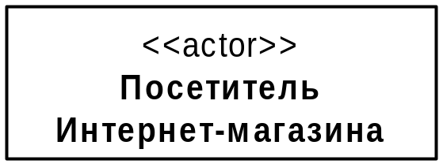
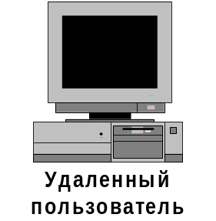
Актер (actor)
– любая внешняя по отношению к проектируемой системе сущность, которая взаимодействует с системой и использует ее функциональные возможности для достижения определенных целей или решения частных задач
Примеры актеров: кассир, клиент банка, банковский служащий, президент, продавец магазина, менеджер отдела продаж, пассажир авиарейса, водитель автомобиля, администратор гостиницы, сотовый телефон

Slide 8
Вопросы для идентификации актеров в системе
Какие организации или лица будут использовать систему
Кто будет получать пользу от использования системы
Кто будет использовать информацию от системы
Будет ли использовать система внешние ресурсы
Может ли один пользователь играть несколько ролей при взаимодействии с системой
Могут ли различные пользователи играть одну роль при взаимодействии с системой
Будет ли система взаимодействовать с законодательными, исполнительными, налоговыми или другими органами

Slide 9
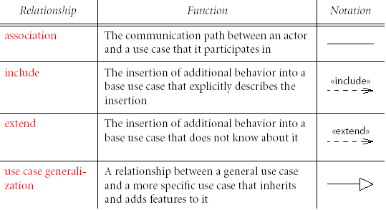
Отношения на диаграмме вариантов использования

Slide 10
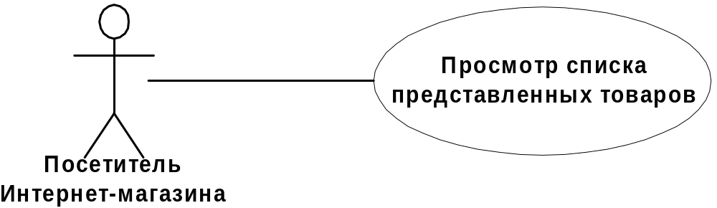
Отношение ассоциации
Ассоциация (association) является одним из фундаментальных понятий в языке UML 2.х и может использоваться на различных канонических диаграммах при построении визуальных моделей
Применительно к диаграммам вариантов использования отношение ассоциации может служить только для обозначения взаимодействия актера с вариантом использования.

Slide 11
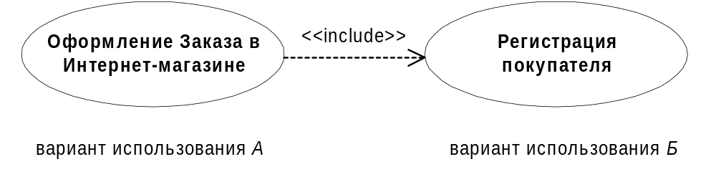
Отношение включения
Отношение зависимости (dependency) определяется как форма взаимосвязи между двумя элементами модели, предназначенная для спецификации того обстоятельства, что изменение одного элемента модели приводит к изменению некоторого другого элемента
Отношение включения (include) специфицирует тот факт, что некоторый вариант использования содержит поведение, определенное в другом варианте использования

Slide 12

Отношение расширения
Отношение расширения (extend) определяет взаимосвязь одного варианта использования с некоторым другим вариантом использования, функциональность или поведение которого задействуется первым не всегда, а только при выполнении некоторых дополнительных условий.

Slide 13
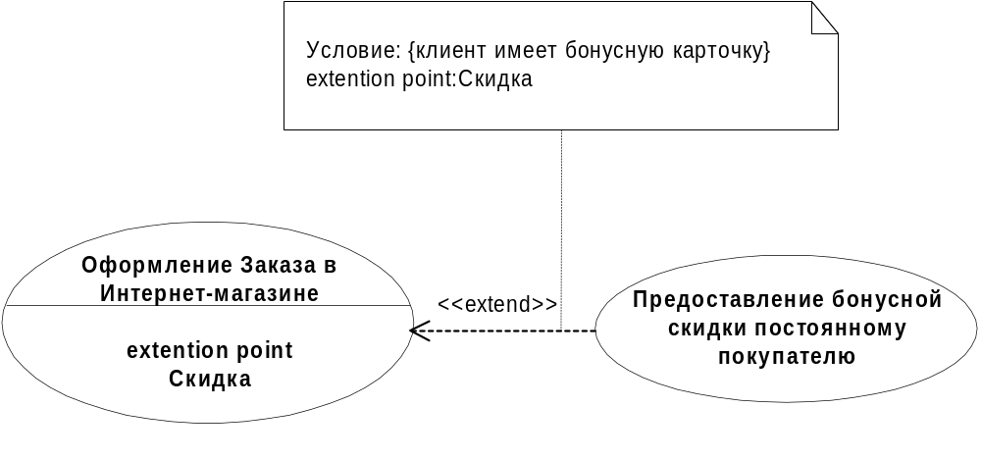
Изображение отношения расширения с условием выполнения

Slide 14

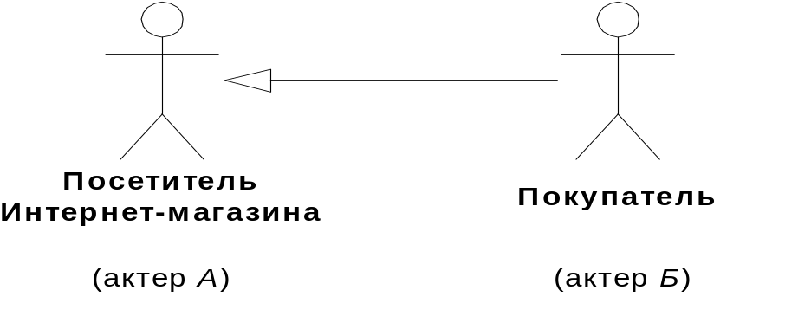
Отношение обобщения
Отношение обобщения (generalization relationship) предназначено для спецификации того факта, что один элемент модели является специальным или частным случаем другого элемента модели

Slide 15
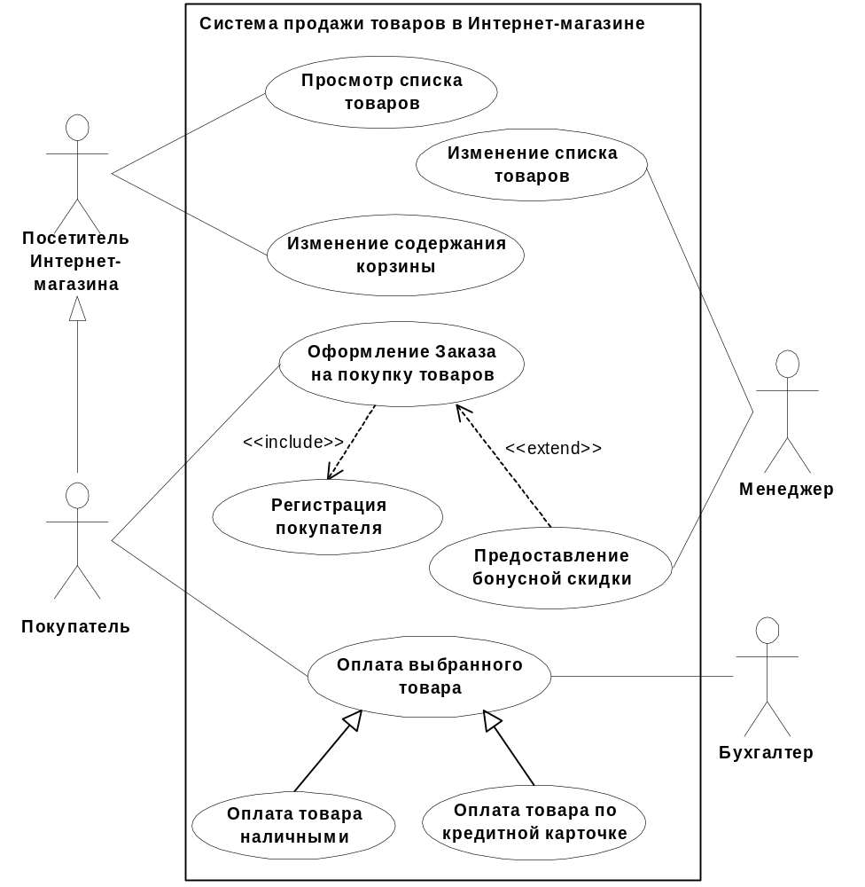
Пример диаграммы ВИ для системы продажи товаров в Интернет-магазине

Slide 16
Формализация функциональных требований с помощью диаграммы ВИ
Требование (requirement) – желательное свойство, характеристика или условие, которым должна удовлетворять система в процессе своей эксплуатации
Требование к ПО – некоторое свойство ПО, которым должна обладать система или ее компонент, чтобы удовлетворять условиям контракта, положениям стандартов, формальной спецификации или технической документации
Управление требованиями – это систематический подход к выявлению, организации и документированию требований к системе, а также процесс, в ходе которого вырабатывается и обеспечивается соглашение между заказчиком и разработчиком по поводу меняющихся требований к системе

Slide 17
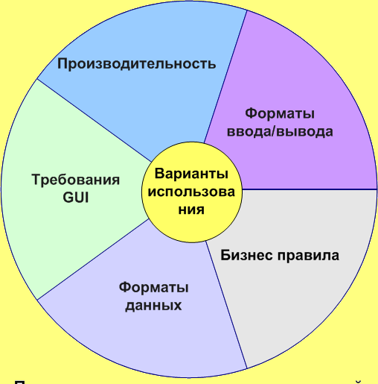

Классификация требований – модель FURPS+
    Functionality
      функциональные требования
    Usability (требования практичности)
    Reliability (требования надежности)
    Performance (требования производительности)
    Supportability (требования обслуживания и сопровождения)
    Дополнительно + IEEE 610.12.1990
      Проектные ограничения
      Требования выполнения
      Требования к GUI
      Физические требования

Slide 18
Functionality – функциональные требования
Функциональные требования определяют действия, которые должна быть способна выполнить система, без рассмотрения физических особенностей их реализации
Тем самым функциональные требования определяют внешнее поведение системы
Лучше всего они описываются в форме модели вариантов использования
Каждому функциональному требованию в этом случае будет соответствовать отдельный вариант использования

Slide 19
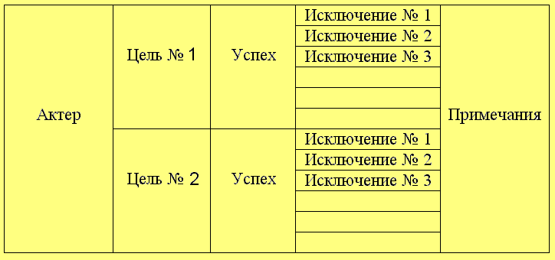
Спецификация ВИ с помощью текстовых сценариев
Сценарий (scenario) – специально написанный текст, который описывает поведение моделируемой системы в форме последовательности выполняемых действий актеров и самой системы.

Slide 20
Показатели качества для модели вариантов использования
Все ли функциональные требования описываются вариантами использования?
Не содержит ли модель вариантов использования ненужное поведение, которое отсутствует в требованиях?
Действительно ли в модели необходимы все выявленные связи включения, расширения и обобщения?
Правильно ли произведено деление модели на пакеты вариантов использования?
Стала ли модель в результате деление на пакеты проще и удобнее для восприятия и сопровождения?
Можно ли на основе модели вариантов использования составить четкое представление о функционировании системы в контексте ее пользователей?

Slide 21
Последовательность разработки вариантов использования
Определить главных (первичных) актеров и определить их цели по отношению к системе
Специфицировать все базовые (основные) варианты использования
Выделить цели базовых ВИ, интересы актеров в контексте этих ВИ, предусловия и постусловия ВИ
Написать успешный сценарий выполнения базовых ВИ
Определить исключения (неуспех) в сценариях ВИ и написать сценарии для всех исключений
Выделить ВИ исключений и изобразить их со стереотипом «extend»
Выделить общие фрагменты функциональности ВИ и изобразить их отдельными ВИ со стереотипом «include»

Slide 22
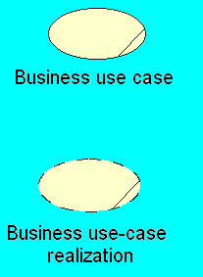
UML Profile for Business Modeling
Бизнес вариант использования – элемент модели, предназначенный для представления отдельного бизнес процесса
Реализация бизнес варианта использования – описывает реализацию отдельного бизнес варианта использования в терминах кооперации объектов, экземпляров сотрудников и бизнес сущностей

Slide 23
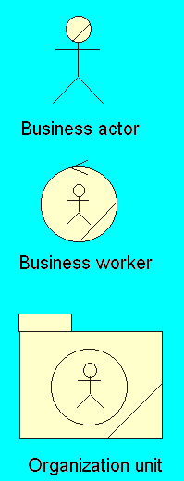
UML Profile for Business Modeling
Бизнес актер – индивидуум, группа, организация, компания или система, которые взаимодействуют с моделируемой системой (компанией), но не входят в нее. Примеры – клиенты, поставщики, партнеры.
Сотрудник – индивидуум, который действует внутри моделируемой системы (компании), взаимодействует с другими сотрудниками и манипулирует бизнес сущностями.
Организационная единица – пакет, в состав которого могут входить сотрудники, бизнес сущности, реализации бизнес вариантов использования, диаграммы языка UML и другие организационные единицы

Slide 24
Типичные ошибки при разработке диаграмм вариантов использования
Превращение диаграммы вариантов использования в диаграмму деятельности за счет желания отразить все функциональные действия
Инициатором действий является разрабатываемая система
Спецификация атрибутов и операций классов до того, как сформулированы все варианты использования
Задание слишком кратких имен вариантам использования
Описание вариантов использования в терминологии, непонятной пользователям системы или заказчику
Отсутствие описаний альтернативных последовательностей действий
Тратится слишком много времени на решение вопросов о том, какие стереотипы и ассоциации использовать на диаграмме

Slide 25

Самостоятельное задание №1
Выполнить текущее тестирование: вопросы 7-11
На основе заданных сценария №1 и сценария №2 разработать диаграмму вариантов использования для ATM
Сценарий №1 выполнения варианта использования "Снятие наличных по кредитной карточке"
Главный раздел
Вариант использования: Снятие наличных по кредитной карточке
Актеры: Клиент Банкомата, Банк
Цель: Получение требуемой суммы наличными
Краткое описание: Клиент использует свою карточку для снятия наличных. Клиент запрашивает требуемую сумму. Банкомат обеспечивает доступ к счету клиента. Банкомат выдает клиенту наличные.
Тип: Базовый
Ссылки на другие варианты использования: Включает в себя ВИ:
  Проверка ПИН-кода кредитной карточки

Slide 26
Раздел Типичный ход событий
1. Клиент вставляет кредитную карточку в устройство чтения банкомата
2. Банкомат передает информацию о кредитной карточке в Банк
3. Банк проверяет информацию о кредитной карточке
Исключение №1: Кредитная карточка недействительна (утрачена)
Исключение №2: Кредитная карточка просрочена
4. Банкомат предлагает ввести ПИН-код
5. Клиент вводит PIN-код
6. Банкомат проверяет ПИН-код
Исключение №3: Введенный ПИН-код неверный
Исключение №4: Клиент ввел неверный ПИН-код 3 раза
7. Банкомат отображает опции меню
8. Клиент выбирает снятие наличных со своего счета
9. Банкомат предлагает ввести требуемую сумму

Slide 27
Раздел Типичный ход событий
10. Клиент вводит требуемую сумму
11. Банкомат делает соответствующий запрос в Банк
12. Банк проверяет введенную сумму
Исключение №5: Требуемая сумма превышает сумму на счете клиента
13. Банк изменяет состояние счета клиента
15. Клиент получает свою кредитную карточку
Исключение №6: Клиент выбрал печать чека
14. Банкомат предлагает клиенту забрать его кредитную карточку
16. Банкомат выдает наличные и предлагает забрать их клиенту
17. Клиент получает наличные
18. Банкомат отображает сообщение о готовности к дальнейшей работе

Slide 28
Раздел Исключений
Исключение №1. Кредитная карточка недействительна (утрачена)
4. Банкомат блокирует кредитную карточку
18. Банкомат отображает сообщение о готовности к дальнейшей работе
Исключение №2: Кредитная карточка просрочена
4. Банкомат предлагает клиенту забрать его кредитную карточку
15. Клиент получает свою кредитную карточку
18. Банкомат отображает сообщение о готовности к дальнейшей работе
Исключение №3. Введенный ПИН-код неверный
4. Банкомат предлагает ввести ПИН-код
5. Клиент вводит ПИН-код

Slide 29

Сценарий №2 "Получение справки о состоянии счета"
Главный раздел
Вариант использования: Получение справки о состоянии счета
Актеры: Клиент Банкомата, Банк
Цель: Получение информации о балансе
Краткое описание: Клиент использует свою карточку для получения справки о состоянии счета. Банкомат обеспечивает доступ к счету клиента. Банкомат выдает клиенту справку в форме чека.
Тип: Базовый
Ссылки на другие варианты использования: Включает в себя ВИ:
  Проверка ПИН-кода кредитной карточки

Slide 30
Типичный ход событий
1. Клиент вставляет кредитную карточку в устройство чтения банкомата
2. Банкомат передает информацию о кредитной карточке в Банк
3. Банк проверяет информацию о кредитной карточке
Исключение №1: Кредитная карточка недействительна (утрачена)
Исключение №2: Кредитная карточка просрочена
4. Банкомат предлагает ввести ПИН-код
5. Клиент вводит PIN-код
6. Банкомат проверяет ПИН-код
Исключение №3: Введенный ПИН-код неверный
Исключение №4: Клиент ввел неверный ПИН-код 3 раза

Slide 31
Типичный ход событий
7. Банкомат отображает опции меню
8. Клиент выбирает получение справки о состоянии счета
9. Банкомат делает соответствующий запрос в Банк
10. Банкомат предлагает клиенту забрать его кредитную карточку
11. Клиент получает свою кредитную карточку
12. Банкомат выдает справку о состоянии счета и предлагает забрать ее клиенту
13. Клиент получает справку о состоянии своего счета
14. Банкомат отображает сообщение о готовности к дальнейшей работе

Slide 32
Раздел Исключений
Исключение №1. Кредитная карточка недействительна (утрачена)
4. Банкомат блокирует кредитную карточку
14. Банкомат отображает сообщение о готовности к дальнейшей работе
Исключение №2: Кредитная карточка просрочена
4. Банкомат предлагает клиенту забрать его кредитную карточку
11. Клиент получает свою кредитную карточку
14. Банкомат отображает сообщение о готовности к дальнейшей работе
Исключение №3. Введенный ПИН-код неверный
4. Банкомат предлагает ввести ПИН-код
5. Клиент вводит ПИН-код
Исключение №4: Клиент вводит неверный ПИН-код 3 раза
4. Банкомат блокирует кредитную карточку
18. Банкомат отображает сообщение о готовности к дальнейшей работе

Slide 33
Раздел Исключений
Исключение №4: Клиент вводит неверный ПИН-код 3 раза
4. Банкомат блокирует кредитную карточку
18. Банкомат отображает сообщение о готовности к дальнейшей работе
Исключение №5. Требуемая сумма превышает сумму на счете клиента
9. Банкомат предлагает ввести новую сумму
10. Клиент вводит новую требуемую сумму
Исключение №6: Клиент выбрал печать чека
16.1. Банкомат предлагает клиенту забрать чек
Примечание. Клиент может отказаться от выполнения транзакции "Снятие наличных по кредитной карточке" при введении ПИН-кода, при выборе типа транзакции и при вводе суммы.

